Slide 1
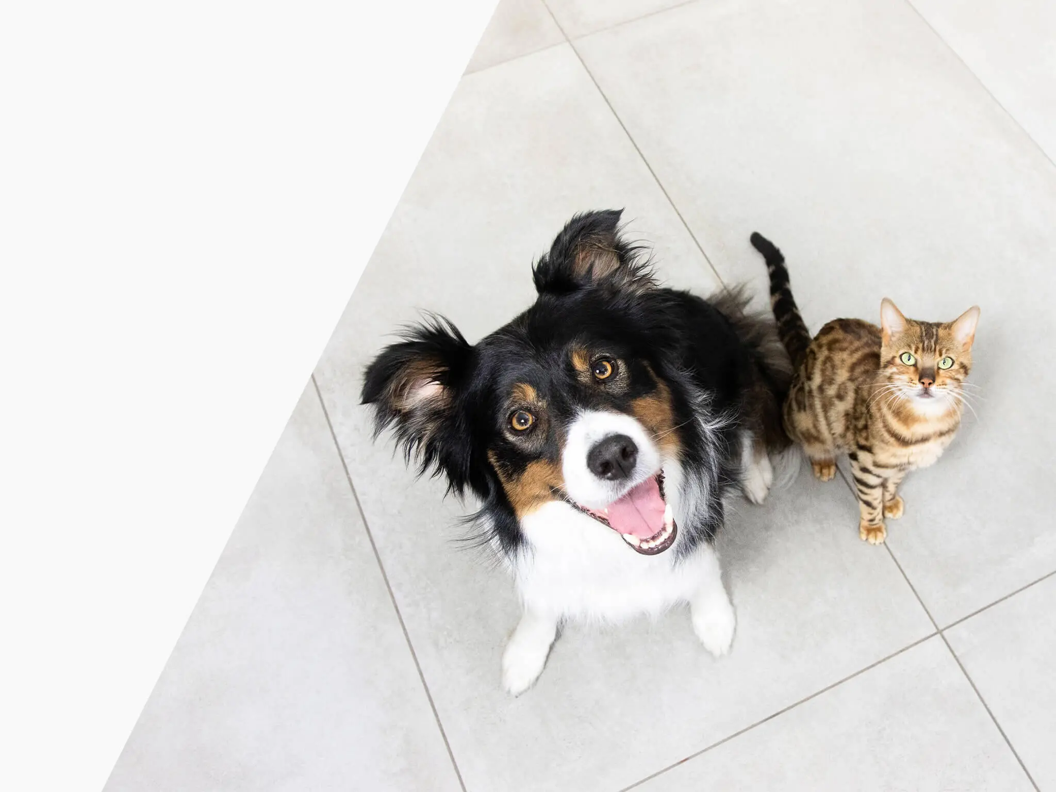

INFORME MENSUAL
AUDITORIA
- Abril 2025 -

Slide 2


AUDITORIA - PURINA
Abril
DATOS DE EJECUCION
La auditoria de forma critica evaluó KPIS específicos de la gestión a través de una encuesta, en la cual cada pregunta fue clusterizada y punteada de la siguiente manera:
3 pdv evaluado
Cali
3 pdv evaluado
Bogotá
Descripción por Clúster evaluado:
ACTIVIDADES DEL MES: Implementación de las actividades de acuerdo al canal:
Especializado: Cuenta con la exhibición de la actividad camas Pro Plan Gatos, sticker de la reducción de precios Excellent , actividad del mes del gato, material POP y amarre de obsequios (pouches y portacroquetas).
Moderno: En la cadena Olímpica conoce la actividad de Multiplepricing, Cat chow x 1,3kg a 3 kg cuenta con el amarre de dispensadores de croquetas, Hay material POP implementado de la actividad "Hoy ganas mañana tambien“, Explicar la manera correcta de inscripción , participación y premios en "Hoy ganas mañana tambien“.
Tradicional: la nueva estrategia de baja de precios.
EJECUCION DEL PDV: Limpieza del pdv, Precio y surtido de productos, Infaltables, ayuda ventas, conocimiento en surtidos, estrategia de exhibición para las marcas Mainstrain (Alpo y Gatsy) de Purina , % de participación que tiene en el punto de venta.
HORARIO: El asesor debe estar presente en pdv en los turnos compartidos por malla horaria.
UNIFORME:
Cumple con el código de vestimenta, limpios y en buen estado: Pantalón, Camisa, calzado.
Cabello limpio, organizado y recogido.
No exceso de maquillaje, accesorios no propios del uniforme, tatuajes, piercings, uñas desarregladas
1 pdv evaluado
Medellin
2 pdv evaluado
Barranquilla

Slide 3
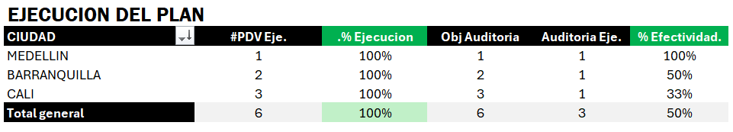
AUDITORIA - PURINA
Abril
DATOS DE EJECUCION
Se logra visitar el panel propuesto de 6 pdv con 3 auditorias efectivas en pdv.
Detalle de la ejecucion por ciudad de acuerdo con los objetivos propuestos:
3 pdv evaluado
Cali
1 pdv evaluado
Medellin
Detalle PDV con cobertura, SIN AUDITORIA EFECTIVA:
2 pdv evaluado
Barranquilla

Slide 4
AUDITORIA - PURINA
Abril
RESULTADOS OBTENIDOS
Evaluando pdv se obtiene un resultado del Mystery de un 70 % frente a los KPIS propuestos de gestión. Donde los clúster con oportunidad esta en temas de portafolio y labor de venta.
3 pdv evaluado
Cali
El proceso de auditoría realizado cerró con un cumplimiento del 70%.
Las novedades identificadas están relacionadas con el uso del uniforme específicamente con la visibilidad de tatuajes y/o piercings, manillas, moños, sacos debajo del uniforme, que no van de acuerdo con las políticas de la compañía. Se debe proporcionar más información de las actividades del mes, ahondar en habilidades comerciales y mejorar en el abordaje al cliente en el pdv.
1 pdv evaluado
Medellin
2 pdv evaluado
Barranquilla
RESULTADOS AUDITORIA
70%
Cierre Auditoria
Puntaje en Base objetivo calificación/Total calificación

Slide 5
DEGANADO NORTE – CALI
Canal Tradicional - Auditoria
Análisis Material de Video:
1 pdv evaluado
Cali
RESULTADOS AUDITORIA
https://drive.google.com/file/d/1F7D2TcLY4Hx9ubXjFZxvzz3UegZkR232/view
85%
Detalle de novedades:
Uniforme: Se evidencia el uso de un pantalón que no cumple con los parámetros de vestimenta establecidos por la compañía.
Cierre Mystery
Puntaje en Base objetivo calificación/Total calificación

Slide 6
SUPERMERCADO MERKÓPOLIS 1 S.A.S. - MEDELLIN
Canal Moderno - Auditoria
Análisis Material de Video:
1 pdv evaluado
Medellin
https://drive.google.com/file/d/1N6lHtV_EYpvHUvNiTdl3ZOw_4QBUFe1E/view
https://drive.google.com/file/d/1lE57LWPNIKFpvLWJHdWQNE-Xt25cNN2d/view
RESULTADOS AUDITORIA
70%
Detalle de novedades:
Hay oportunidad en el clúster relacionado con el uso del uniforme, se evidencia el uso de moño y manillas que no van de acuerdo a los parámetros de la compañía, la ejecución en el punto de venta tiene oportunidad.
No se evidencia manejo de las estrategias de promoción que se ofrecen en el pdv ni el peso de la marca en el total de la venta.
Cierre Mystery
Puntaje en Base objetivo calificación/Total calificación

Slide 7
EXITO SAN BLAS BARRANQUILLA Canal Moderno
Soporte Video – Visitas no Efectivas
No se encontró en pdv debido a que la persona se retrasó porque estaba realizando otra actividad en Olímpica 008
https://drive.google.com/file/d/1jpj1knWADcj3TyEiz4MOT2u8pun9Fj-1/view
https://drive.google.com/file/d/1jqzboOpbST_K0QE46A32TgWLVjm0Tluf/view?usp=drive_link

Slide 8
HOMECENTER CALI SUR Canal Moderno
Soporte Video – Visitas no Efectivas
Informan que la mercaderista esta de vacaciones se envia evidencia que se realizo la visita en el punto con el video
https://drive.google.com/file/d/1omMkPMyKphvS8OdeIQuF2ul12VHWAm4f/view

Slide 9
MERCAFAMILIAR LAS PALMAS S.A.S. – CALI
Canal Tradicional
Soporte Video – Visitas no Efectivas
La supervisora informa que se realizo el día anterior el pdv y cuando se visita según la malla horaria, la mercaderista estaba en Santander de Quilichao
https://drive.google.com/file/d/11kJDK0pOqzmGk_ZawWQ7DDJx9vAMTZuE/view

Slide 10
INFORME MENSUAL
MISTERY
- Abril 2025 -

Slide 11
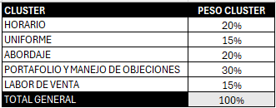
MYSTERY SHOPPER
Abril
DATOS DE EJECUCION
El mystery shopper de forma critica evaluó KPIS específicos de la gestion a través de una encuesta, en la cual cada pregunta fue clusterizada y punteada de la siguiente manera:
3 Mystery
Cali
3 Mystery
Medellín
Descripción por Clúster evaluado:
PORTAFOLIO Y MANEJO DE OBJECIONES:
Se debe ofrecer el portafolio de productos secos, húmedos snack u otros. * Comunicar beneficios y atributos de producto.
Capacidad de atención a objeciones del mystery shopper ofreciendo los productos en orden de segmentación.
Especializado: Comunica la actividad PRO PLAN y frente a objeción ofrecimiento de Marca Excellent.
Moderno: Ofrecimiento de Purina One, mención de los resultados en 28 dias, menciona que tiene carne de verdad, producto natural y variedades,.
ABORDAJE: Se debe realizar un abordaje proactivo en pdv (inferior a 3 min)
HORARIO: El asesor debe estar presente en pdv en los turnos compartidos por malla horaria.
LABOR DE VENTA: El asesor debe realizar un speech que incentive la compra de producto al mystery shopper.
UNIFORME:
Cumple con el código de vestimenta, limpios y en buen estado: Pantalón, Camisa, calzado.
Cabello limpio, organizado y recogido.
No exceso de maquillaje, accesorios no propios del uniforme, tatuajes, piercings, uñas desarregladas
6 Mystery
Bogotá
4 Mystery
Barranquilla

Slide 12
MYSTERY SHOPPER
Abril
DATOS DE EJECUCION
Se logra impactar el panel propuesto de 15 pdv con 8 mystery efectivo.
Detalle de la ejecución por ciudad de acuerdo con los objetivos propuestos:
2 Mystery
Cali
Detalle PDV con cobertura, SIN MYSTERY EFECTIVO:
4 Mystery
Medellín
6 Mystery
Bogotá
3 Mystery
Barranquilla
Detalle PDV con realización del mystery:

Slide 13
INFORME DE IMPULSO
Abril 2025
15 PDV VISITADOS
8 MISTERY´S REALIZADOS EFECTIVOS
15 PDV EJECUTADOS EFECTIVOS
CALIFICACION CIERRE MYSTERY
68%

Slide 14
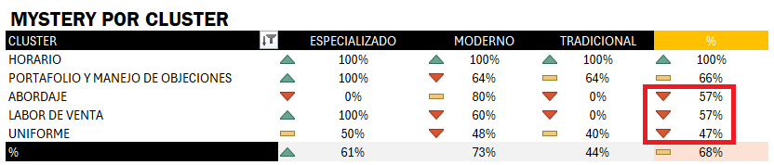
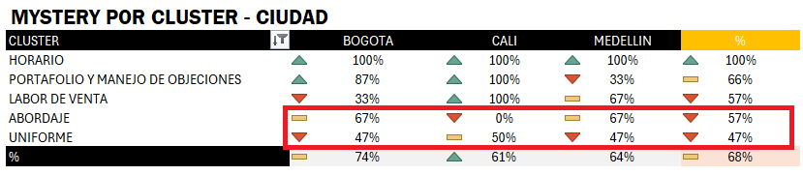
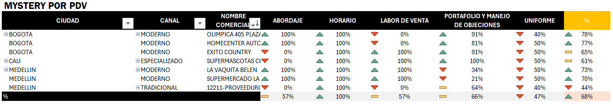
MYSTERY PURINA
Abril
RESULTADOS OBTENIDOS
Evaluando pdv se obtiene un resultado del Mystery de un 68 % frente a los KPIS propuestos de gestión. Donde los clúster con oportunidad esta en temas de portafolio y labor de venta.
El principal reto es asegurar el cumplimiento de normas de vestimenta (se evidencia el uso de accesorios no permitidos, tatuajes/piercing visibles o prendas no autorizadas). Se debe capacitar mejor a los vendedores, reforzar en el abordaje de los clientes el los pdv, en todas las ciudades en general. Además, se debe reforzar el cierre de ventas, el ofrecimiento correcto del catalogo ofrecido.
Cierre de venta: Los asesores no usan frases clave para incentivar la compra, lo que afecta la conversión de clientes.
Portafolio: Las preguntas más falladas están relacionadas con la comunicación de promociones, beneficios de productos, edad de uso de uno u otro producto y manejo de objeciones.
8 pdv evaluados
Total
RESULTADOS MYSTERY
68%
Cierre Mystery
Puntaje en Base objetivo calificación/Total calificación

Slide 15
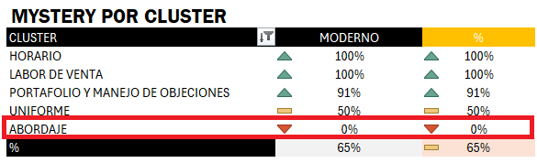
EXITO COUNTRY - BOGOTÁ Canal Moderno
Análisis Material de Video:
Detalle de novedades:
Uniforme: Buso de mangas por debajo del uniforme y uso de accesorios no propios del uniforme (manilla), se logra observar el uso de tatuajes.
Manejo de objeciones: No se evidencia proactividad y/o dinamismo del asesor en atención de las objeciones y falta profundización en ofrecimiento de diversidad de productos.
Labor de venta: No incentiva la venta con frases clave, no hace ofrecimiento de variedad de alimentos húmedos y es el cliente quien realiza la iniciativa.
https://drive.google.com/file/d/1emMSEKMxYHxzdb2exgJEwaUu4vbCR0QP/view
https://drive.google.com/file/d/1lHbSDnPVGWfR2JBCChVI7tP9z6gHK0OO/view
https://drive.google.com/file/d/15zmPQNMWQ0usAUJDpbhkxACfRc9G-Kjb/view

Slide 16
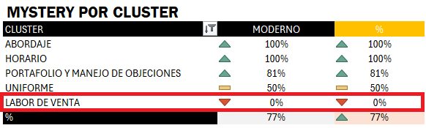
HOMECENTER AUTOPISTA NORTE BOGOTA Canal Moderno
Análisis Material de Video:
Detalle de novedades:
Uniforme: Buso de mangas por debajo del uniforme.
Manejo de objeciones: No se evidencia proactividad y/o dinamismo del asesor en atención de las objeciones y falta profundización en ofrecimiento de diversidad de productos.
Labor de venta: Expresa que no conoce las edades optimas para el uso de un alimento u otro, además de las presentaciones en las cuales se presenta cada SKU
https://drive.google.com/file/d/1NupUvIUqnZETcwYhjQHgWl2pX3KAI1b5/view

Slide 17

OLIMPICA 405 PLAZA DE LAS AMERICAS - BOGOTA Canal Moderno
Análisis Material de Video:
Detalle de novedades:
Uniforme: Se evidencia el uso de manillas, collares y un moño en el cabello que no va de acorde a las políticas de vestimenta.
Labor de venta: Conoce muy bien las cantidades y componentes de cada referencia, sin embargo en ningún momento se realiza la persuasión del cliente para lograr cerrar la venta.
https://drive.google.com/file/d/18qrcstMoOJuuStY_lJX9qtKpcZL3MaMG/view
https://drive.google.com/file/d/1FbIeVVR4MCHJ_j6W-2pgTgo2-xnc23-i/view
https://drive.google.com/file/d/1SgcgJKhUYsZBvDa22bgTfIXJNHN5F52s/view

Slide 18
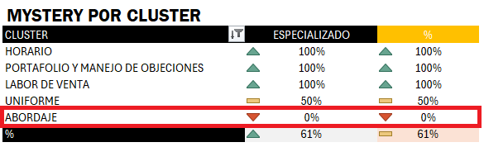
SUPERMASCOTAS CIUDAD JARDIN - CALI Canal Especializado
Análisis Material de Video:
Detalle de novedades:
Uniforme: Se evidencia el uso de un moño en el cabello que no va de acorde a las políticas de vestimenta.
Abordaje: Observa que el cliente está en el pasillo y observando las referencias y no se acerca a él a ofrecer asesoría, es el cliente quien realiza la iniciativa e interés en los productos.
https://drive.google.com/file/d/15bwDoVE2n9Co9PLzqjjwtJZZ3QU4cz4C/view

Slide 19
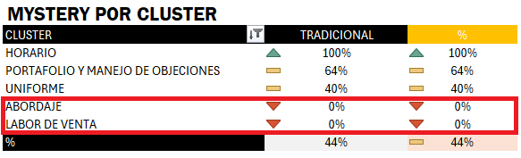
12211-PROVEEDURIA EMPRESAS PUBLICAS EPM - MEDELLIN Canal Tradicional
Análisis Material de Video:
Detalle de novedades:
Labor de la venta: Brinda información muy general de los productos y no ofrece un SKU especifico de acuerdo al tamaño o edad del cachorro.
Abordaje: Observa que el cliente está en el pasillo y observando las referencias y no se acerca a él a ofrecer asesoría, está más concentrado en la organización del lineal, es el cliente quien realiza la iniciativa e interés en los productos.
Uniforme: Se evidencia el uso de manillas, anillos, jean y un moño en el cabello que no va de acorde a las políticas de vestimenta.
https://drive.google.com/file/d/1ijHdxbRylk8HHns04qAdPIIND_Sk4K6U/view

Slide 20
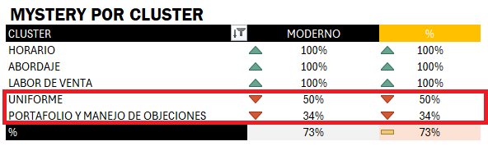
LA VAQUITA BELEN - MEDELLIN Canal Moderno
Análisis Material de Video:
Detalle de novedades:
Portafolio y Manejo de objeciones: No ofrece referencias de SKU en especifico de acuerdo al tamaño que indica el cliente.
Uniforme: Se evidencia el uso de manillas, que no van de acorde a las políticas de vestimenta.
https://drive.google.com/file/d/1aDG7KEgKoCgotqakQs5bkPwQyywWRqfb/view

Slide 21
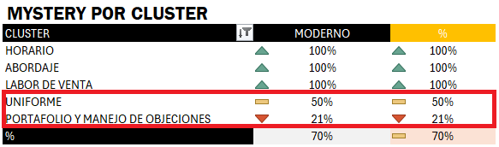
SUPERMERCADO LA 80 ARANJUEZ PARQUE - MEDELLIN Canal Moderno
Análisis Material de Video:
Detalle de novedades:
Portafolio y Manejo de objeciones: No logra brindar una información clara y veraz al cliente del impacto del consumo de los productos al ser humano.
Uniforme: Se evidencia el uso de un moño, que no van de acorde a las políticas de vestimenta.
https://drive.google.com/file/d/13zAY1SLr3EgfP_2Qgbsw57ASm8bUMcnR/view

Slide 22
CARULLA PANCE- CALI Canal Moderno
Soporte Video – Visitas no Efectivas
La mercaderista no está en pdv se retraso en la ruta por que estaba realizando unos amarres en el éxito unicali
https://drive.google.com/file/d/1PHLZq_ZpPsf4Wckaw5sJSrHhv2r2ZwzI/view

Slide 23
MI CORRAL PRADO - BARRANQUILLA Canal Especializado
Soporte Video – Visitas no Efectivas
No se encuentra el asesor en el pdv por lo cual no es posible realizar el Mystery efectivamente
https://drive.google.com/file/d/1jxzcezHyHlF1K87Hnek3vNkWc3mNiYts/view

Slide 24
CLINICA VETERINARIA SHARPEY- BARRANQUILLA Canal Especializado
Soporte Video – Visitas no Efectivas
No se encuentra el asesor en el pdv por lo cual no es posible realizar el Mystery efectivamente
https://drive.google.com/file/d/1L1ow8wTzxYGBK4erRvDuOxkQH5abTvFo/view

Slide 25
CLINICA VETERINARIA MASTER VET S.A.S - BARRANQUILLA Canal Especializado
Soporte Video – Visitas no Efectivas
No se encuentra el asesor en el pdv por lo cual no es posible realizar el Mystery efectivamente
https://drive.google.com/file/d/1KhFAtdeJdbLwLNcQ7-PMo-NTdNzP23xf/view

Slide 26
KUMPET 94 - BOGOTA Canal Especializado
Soporte Video – Visitas no Efectivas
No se encontró al asesor de purina en el punto de venta, se regresa y tampoco está
https://drive.google.com/file/d/1R-80twhtUnaBpW5qEl3ZEUmCmhRq9o4B/view
https://drive.google.com/file/d/1rj1y-MNtbx8RBRc8MZUgAB4LJN7hxX2x/view

Slide 27
PET GOLD S.A.S-MASCOTAS FELICES CP 160 - BOGOTA Canal Especializado
Soporte Video – Visitas no Efectivas
No se encuentra asesor en punto de venta , se espera más de 45 minutos
https://drive.google.com/file/d/1a0iipdo3XsAfVKiY1_HrvUQEAYB2eGYM/view
https://drive.google.com/file/d/1bys_spmqNTpyymu4rQLh1-nBOop8q3J6/view

Slide 28
MUNDO MASCOTAS TABORA - BOGOTA Canal Especializado
Soporte Video – Visitas no Efectivas
No se encuentra asesor en punto de venta , se espera más de 45 minutos
https://drive.google.com/file/d/1kkCMFAKQapNzAk3bsvyqtGB3aaLWXhfK/view
https://drive.google.com/file/d/1JP2L1dgobI9xUHAGcjmX8nqe0RaawXGp/view

Slide 29
PLANES DE ACCIÓN
Portafolio y Manejo de Objeciones:
Capacitación en argumentación de ventas: Realizar talleres prácticos sobre los beneficios del portafolio y cómo responder objeciones comunes.
Guías rápidas de objeciones: Crear material de consulta rápida con respuestas efectivas a dudas frecuentes.
Role playing semanal: Simulaciones de ventas para mejorar la confianza en la argumentación
Labor de Venta :
Entrenamiento en técnicas de cierre de ventas: Reforzar la venta consultiva con enfoque en necesidades del cliente.
Seguimiento con evaluaciones internas: Mistery shoppers internos para validar mejoras.
Incentivos por conversión: Recompensar a asesores con mayores tasas de cierre.
Principal Alerta por ciudad:
En Medellín, reforzar capacitaciones en portafolio de manera urgente ya que es alarmante estar en un 33%, en Bogotá la alarma se centra en las habilidades comerciales 33% y en general el tema del uso correcto del uniforme de acuerdo a las políticas en todas las ciudades estamos por debajo del 50% lo cual es critico ya que es un tema en el cual no se deberían tener estas cifras.

